Slide 1
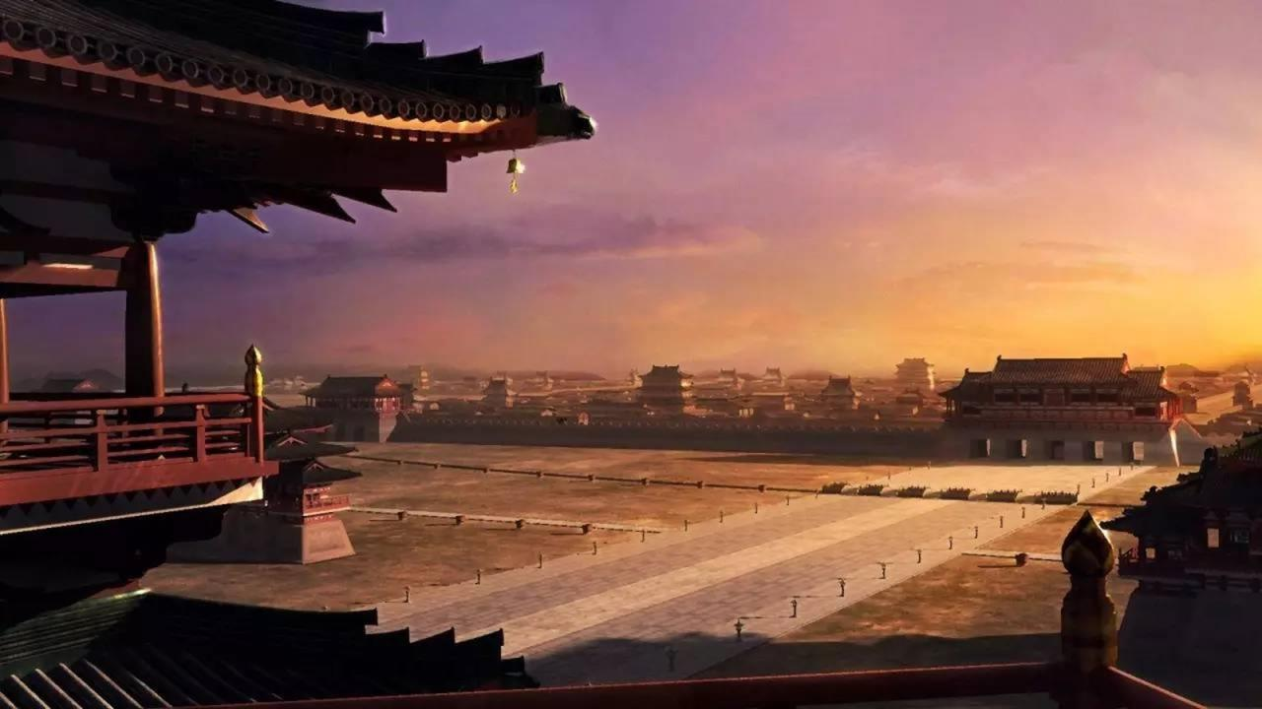
从隋唐
盛世到
五代十国

Slide 2
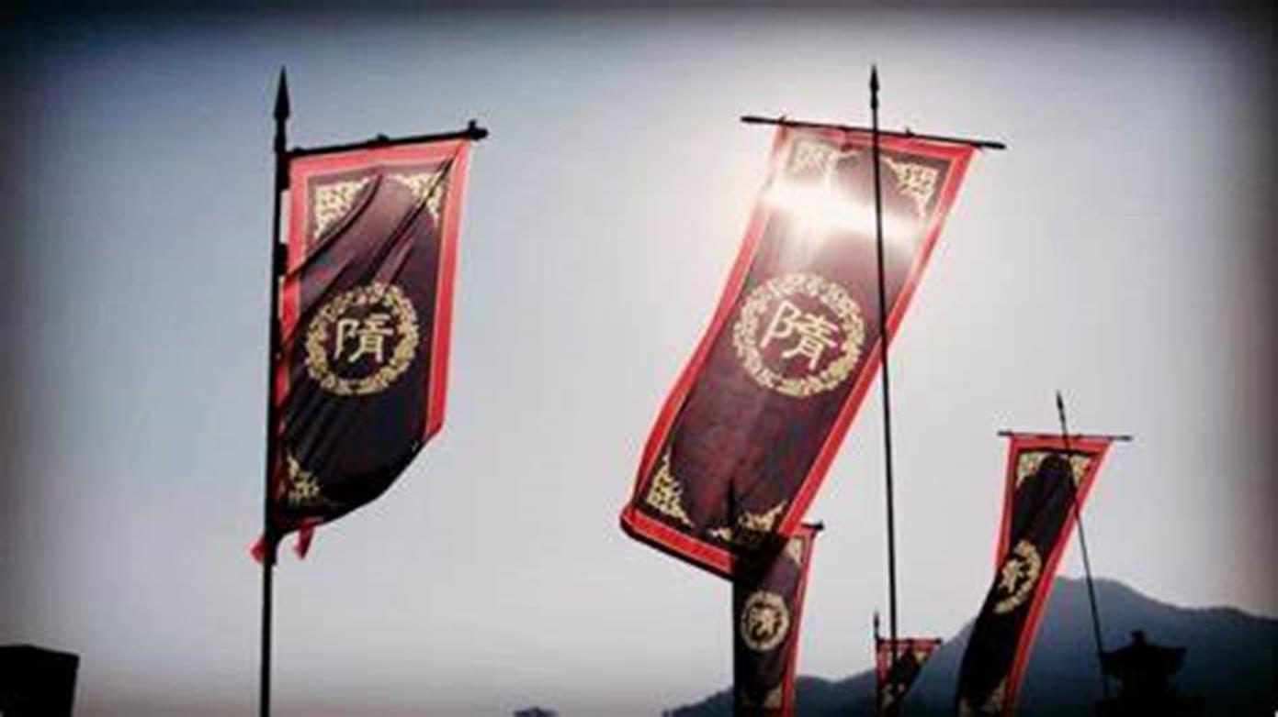
隋
昙花王朝
——隋帝国的短暂与辉煌

Slide 3
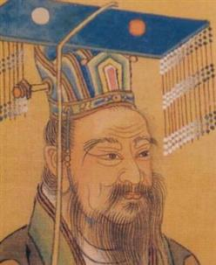
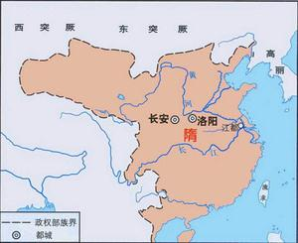
隋朝兴亡
隋的统一
577年，北周武帝宇文邕(yōng)灭北齐。
580年，北周外戚杨坚辅政，北周国家最高权力落入杨坚之手。
581年，杨坚代周称帝，改国号隋，建元开皇，都长安（后都大兴城）。
589年，隋文帝派次子杨广率军灭陈，结束了南北长期分裂的局面。

Slide 4
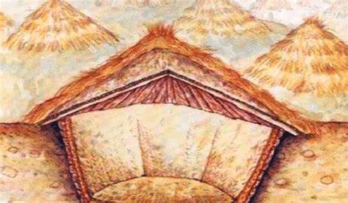
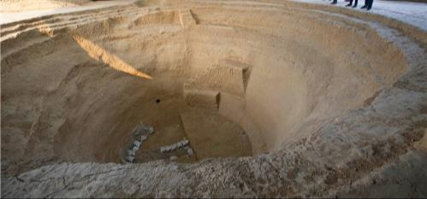
隋朝兴亡
隋的建设
①广设仓库：在长安、洛阳两都和地方广设仓库，既包括供应朝廷粮食和物资的仓库，也包括备水旱赈济而遍置于乡间的义仓，积储丰富。
“隋氏西京（长安）太仓、东京（洛阳）含嘉仓、洛口仓，华州永丰仓，陕州太原仓，储米粟多者千万石，少者不减数百万石。”
—— 《通典·食货》
义仓是隋朝政府为备荒年而设置的粮仓。以民间传统组织社为单位，劝募当社成员捐助粮食而设置，其目的是备水旱赈灾时民间自救。义仓由该社头人负责管理。因为义仓是由社主办的，因此又称为"社仓"。全国统一形势下，中央政府便逐渐将义仓或社仓纳入政府的统一管理体制之内。由地方政府直接负责的赈灾防灾组织。开皇十六年（596）正月，以诏令的形式进一步确定将义仓统一称之为社仓，并统一在县设置。义仓内的粮食也由劝募形式改为按户等定额征收。

Slide 5
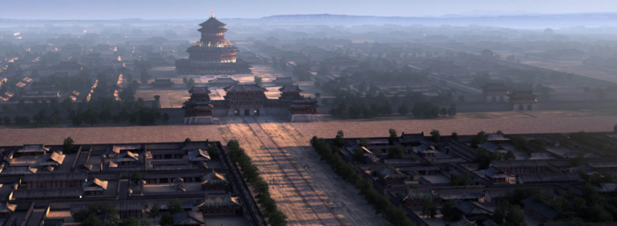
隋朝兴亡
隋的建设
①广设仓库：在长安、洛阳两都和地方广设仓库，既包括供应朝廷粮食和物资的仓库，也包括备水旱赈济而遍置于乡间的义仓，积储丰富。
“十一月乙未，幸洛阳。景申，发丁男数十万掘堑，自龙门东接长平、汲郡，抵临清关，度河，至浚仪、襄城，达于上洛，以置关防。”
——《隋书·卷三·帝纪第三》
“恺揣帝心在宏侈，于是东京制度穷极壮丽。”
——《隋书·列传·卷三十三》
②兴建洛阳城：隋炀帝兴建，宏伟壮丽，闻名于世。

Slide 6
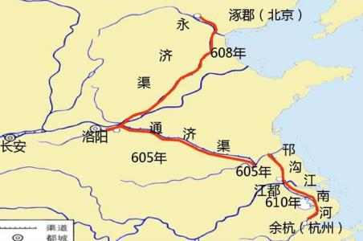
隋朝兴亡
隋的建设
①广设仓库：在长安、洛阳两都和地方广设仓库，既包括供应朝廷粮食和物资的仓库，也包括备水旱赈济而遍置于乡间的义仓，积储丰富。
②兴建洛阳城：隋炀帝兴建，宏伟壮丽，闻名于世。
公元589年，隋朝统一全国后，隋炀帝征调300万民工，用6年时间凿通了2500公里的大运河，沟通了五大水系，在南北之间建成了一条运输通道。运河沿岸经济繁荣，扬州、淮安成为大都市。
——摘编自陈国庆《中国近代社会转型研究》
“隋朝的运河系统。以东都洛阳为中心，于大业元年（605年）开凿通济渠，直接沟通黄河与淮河的交通。并改造邗沟和江南运河。三年又开凿永济渠，北通涿郡。连同公元584年开凿的广通渠，形成多枝形运河系统。”
——谭其骧《中国历史地图集》
公元589年，隋朝统一全国后，隋炀帝征调300万民工，用6年时间凿通了2500公里的大运河，沟通了五大水系，在南北之间建成了一条运输通道。运河沿岸经济繁荣，扬州、淮安成为大都市。
——摘编自陈国庆《中国近代社会转型研究》
③开通大运河：加强了南北联系，成为南北交通大动脉，对加强我国统一，促进经济文化交流和发展，起着重大的作用。

Slide 7
隋朝兴亡
隋的建设
隋初经济飞速发展
农业方面：
人口增加。统一时的三千万口到606年增至四千六百余万口。
垦田面积扩大。589年一千九百四十万余顷，大业中五千五百八十万顷。
国家粮仓丰实。府藏及洛口、回洛、黎阳、永丰诸仓皆满。
隋初经济飞速发展
手工业方面：
纺织业。定州、相州、蜀郡所产之绫相当精美。
瓷器业。白瓷质坚色莹，青瓷广泛生产。
造船业。能造五丈大战船，龙舟技术高超。
隋初经济飞速发展
商业方面：
长安都会、利人，洛阳丰都、大同、通运诸市规模宏大，商业繁华，在当时世界上是罕见。
外贸有海陆二路，西北陆上贸易尤为发达。
大运河连接五大水系，贯穿六个省份，全长五千多华里，是世界上最雄伟的工程之一。
统治者功劳？
人民辛勤劳动的成果!

Slide 8
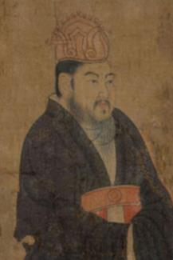
隋朝兴亡
隋的灭亡
营建“离宫”。
自长安至江都修“离宫”40余处，为祸甚烈。如605年，修“洛阳宫”，“役使促迫，僵仆而毙者十四五焉”（《隋书·食货志》）。
“游幸”江都。
605、610、616年，隋炀帝三游江都（扬州）。“每出游幸，羽仪填街溢路，亘二十余里”，沿途几百里的州县都要献食（《隋书》卷二四《食货志》）。
农民起义
大兴土木
穷奢极欲
进攻高丽。
612、613、614年，隋炀帝先后三次发动了进攻高丽的战争（《隋书·炀帝纪》），使“黄河之北，则千里无烟；江淮之间，则鞠为茂草”（《隋书》卷七○《杨玄感传》）。
屠杀人民。
前三项暴政加重了人民负担，激化了阶级矛盾，炀帝就滥施酷刑，进行镇压。规定，凡反抗者，“罪无轻重，不待奏闻，皆斩（《隋书·刑法志》）。曾以治杨玄感之党为名，杀人三万人。
三征高丽
滥施酷刑

Slide 9
隋朝兴亡
隋的灭亡
618 年，隋炀帝在江都被部将杀死，隋朝灭亡。
如何评价隋炀帝？
功绩\暴政

Slide 10
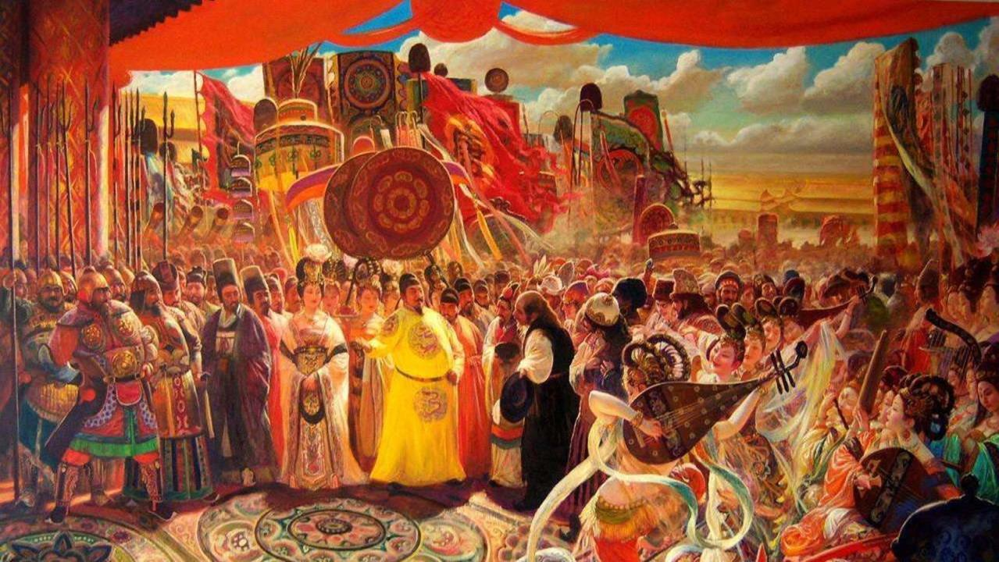
唐
唐
朝
万国来朝
——唐王朝的繁荣与民族交融

Slide 11
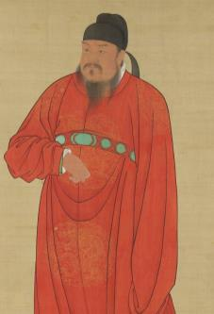
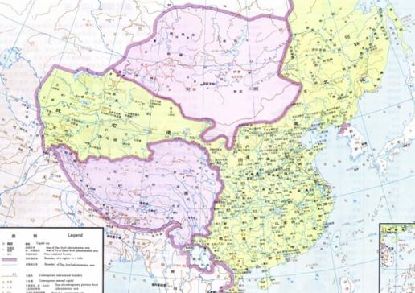
唐朝的繁盛
唐的统一
617年（大业十三年）5月，李渊、李世民父子于晋阳城（山西太原市）起兵反隋，史称晋阳起兵。
617年11月，李渊攻占长安。立隋代王侑为傀儡皇帝，自为大丞相，进封唐王，掌握实权。
618年3月，隋炀帝死。李渊废侑自立，在长安称帝，国号唐，仍都长安。
唐朝建立后，李渊立即调兵遣将，把矛头对准各地的割据势力和农民起义军。
619年（武德二年），620年7月，李世民率军出关东进，攻打东都的王世充。
621年唐军占领东都。
628年（贞观二年），又消灭割据陕北的梁师都，统一了全国。

Slide 12
唐朝的繁盛
玄武门之变
“玄武门之变”
随着统一目标的实现，统治阶级内部的矛盾激化，导致“玄武门之变”的发生。
武德九年（627）六月四日，秦王集团中的尉迟敬德、长孙无忌、侯君集、张公谨等人，遵照秦王李世民的安排，率兵预先埋伏在玄武门内。是日清晨，建成、元吉骑马至临湖殿，被李世民率伏兵杀死。史称“玄武门之变”。
玄武门之变后，李世民做了皇太子。
同年8月，李渊被迫退位。李世民即皇帝位，是为唐太宗。
次年改元贞观。

Slide 13
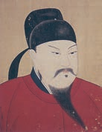
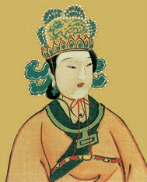
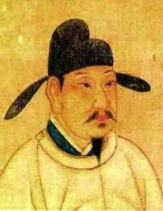
唐朝的繁盛
从贞观之治到开元盛世
李世民
武则天
李隆基
以民为本 劝课农桑
戒奢从简 知人善任 虚怀纳谏
发展科举 拓展边疆
轻徭薄赋 发展经济
选贤任能 改革吏治
发展生产 大兴文治
改革兵制
贞观之治
贞观遗风
开元盛世

Slide 14
唐朝的繁盛
从贞观之治到开元盛世
经济繁荣
（贞观后期）行旅自京师至于岭表，自山东至于沧海，皆不资（筹备）粮，取给于路。入山东村落，行客经过者，必厚加供待，或发时有赠遗。此皆古昔未有。
——《贞观政要》
社会安定
开元初，四方丰稔，城镇商铺林立，客商如云。丁壮之夫，不识兵器。安西诸国悉平为郡县，置开远门，亘地万余里。
——《开元纪事》

Slide 15
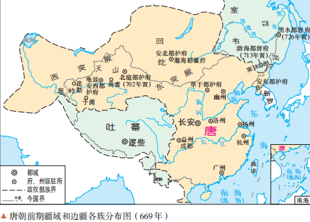
唐朝的繁盛
民族交融
“自古皆贵中华而贱夷狄，朕独爱之如一=，故其种落皆依朕如父母。”
唐朝边疆地区的生活的少数民族？
唐朝对边疆地区少数民族的管辖方式？
管辖方式有什么特点？
管辖方式起到了什么作用？
望部

Slide 16
唐朝的繁盛
民族交融
少数民族 |  | 发展变迁 | 管辖方式
突厥 | 东突厥 | 兴起于阿尔泰山地区的游牧民族。 6 世纪中叶建立政权，后分裂为东突厥和西突厥。 隋末唐初，东突厥多次南下进攻，贞观初年，东突厥汗国灭亡。 | 军事征讨
西突厥 | 西突厥 | 唐高宗联合回纥灭西突厥。 加强对西域的管理，设置安西都护府和北庭都护府，统辖天山南北。 后东突厥反叛唐朝，重新建立政权，8 世纪中叶为回纥所灭，在中国北方退出历史舞台。 | 军事征讨
回纥(hé) |  | 7世纪南移，归附唐朝。唐玄宗册封回纥首领骨力裴罗为怀仁可汗。 后来，回纥改名回鹘。 9世纪回鹘政权瓦解，融合迁移。 | 册封
吐蕃 |  | 7世纪前期，吐蕃赞普松赞干布统一青藏高原，向唐朝求亲。 文成公主入藏。 9世纪中期，吐蕃与唐会盟“长庆会盟”。 | 和亲
靺鞨（mò hé） |  | 唐玄宗统治时期，靺鞨族粟末部强大起来 | 册封

Slide 17
唐朝的繁盛
民族交融
针对众多的边疆民族，唐王朝以各边疆民族部落的分布范围作为羁縻府、州行政区划的基础，广置羁縻府和州、县，并以边疆民族的首领为都督、刺史，管理府州的具体事务。此外，唐王朝还在边疆广设军镇，军镇兵力多者数万，少者数千，并可随时调派边疆民族军队作为补充。唐王朝对边疆民族采取的和亲政策次数之多、持续时间之长也是历代王朝所无法比拟的，对于因战乱和自然灾害而内徙和入唐求学的少数民族同胞，唐王朝也妥善安置，并将众多汉文经典书籍颁赐周边民族。
——摘编自马大正《中国古代的边疆政策与边疆治理》
特点：
因俗而治，因地制宜；
边疆防御体系相对完善；
以怀柔、招抚为主；
文化政策相对开明；

Slide 18
唐朝的繁盛
民族交融
唐太宗即位时面临着纷紧复杂的政治形势，周边民族众多，地域广阔，而且采用不同生产方式的各个民族分别位于不同的边疆地区，社会经济文化的发展也迥然有别。只有根据当时各民族具体的特点，灵活地采取招抚、争取、和亲等各种方式，按照开明的怀柔政策，采取不同形式和多种策略措施才能处理好边疆纷争。
——摘编自马艾鸿、张金铣《从平定薛延陀看唐太宗经略边疆的方式》
作用\意义：
加强对边疆地区的管辖
促进少数民族的封建化和边疆开发
统一多民族国家得到进一步巩固和发展

Slide 19
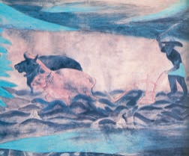
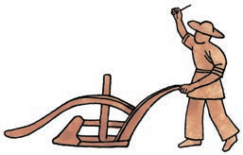
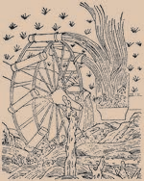
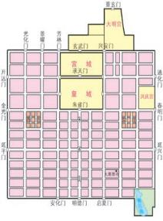
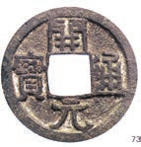
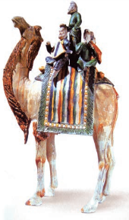
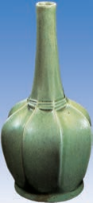


唐朝的繁盛
盛世
忆昔开元全盛日，小邑犹藏万家室。稻米流脂粟米白，公私仓廪俱丰实。
开元初，四方丰稔，城镇商铺林立，客商如云。丁壮之夫，不识兵器。安西诸国悉平为郡县，置开远门，亘地万余里。

Slide 20

唐朝的繁盛
盛世
隋唐盛世形成的原因？
历史大势
经历了魏晋南北朝三个多世纪的动乱，人心思定，百姓需要稳定的生产生活环境。
唐朝统治者
政治上，注意改革吏治、选贤任能、从谏如流；
经济上，发展生产，规范赋税徭役;
军事上，实行府兵制，对外用兵有节制;
文化上，大兴文治，兴学重教;
民族关系上，采取较为平等的民族政策，实现了边境地区的统一和安定，民族间交往密切。

Slide 21
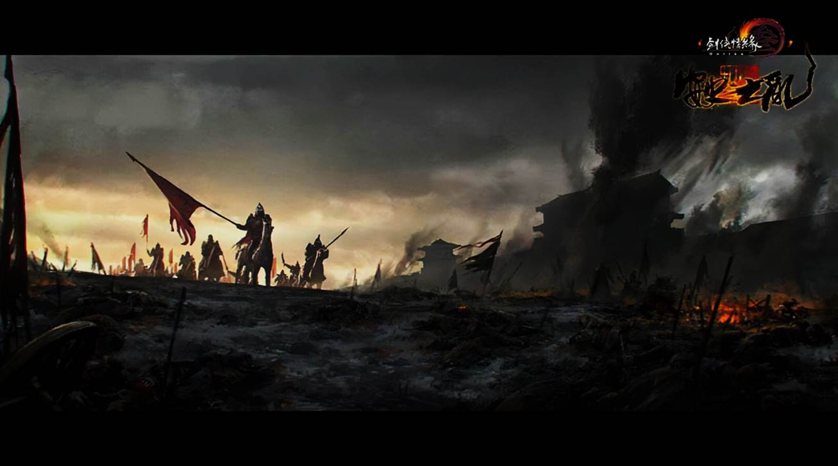
危
盛世危机
——皇朝衰亡与五代十国

Slide 22
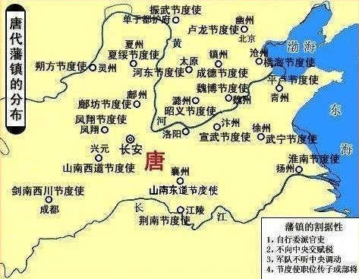
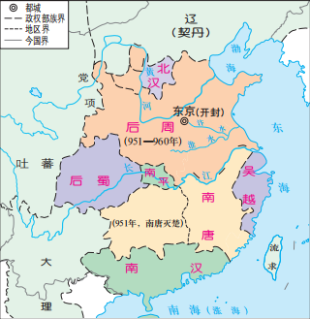
唐朝之衰
盛世危机
“安史之乱”
755 年，安禄山和史思明发动叛乱。
【由盛转衰】
“黄巢起义”
875 年，黄巢领导的农民起义爆发。【致命打击】
“朱温废唐”
907 年，节度使朱温废唐称帝，建立后梁。【唐朝灭亡】
“五代十国”

Slide 23
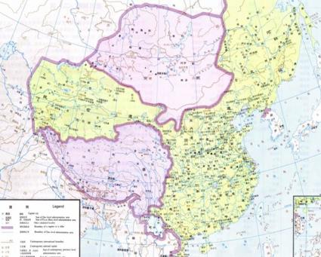
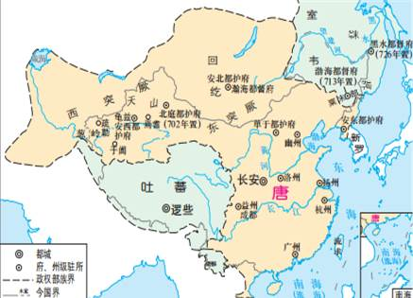
唐朝之衰
安史之乱
背景：
开元年间，边疆形势随着版图的拓展日益紧张。

Slide 24
唐朝之衰
安史之乱
背景：
唐玄宗在边境重地增置军镇，加强边防，军镇长官节度使兵力扩大。唐玄宗统治后期，国家出现外重内轻的局面。
初，府兵之置，居无事时耕于野，其番上者，宿卫京师而已。若四方有事，则命将以出，事解辄罢，兵散于府，将归于朝。故士不失业，而将帅无握兵之重，所以防微渐、绝祸乱之萌也。及府兵法坏而方镇盛，武夫悍将虽无事时，据要险，专方面，既有其土地，又有其人民，又有其甲兵，又有其财赋，以布列天下。然则方镇不得不强，京师不得不弱，故曰措置之势使然者，以此也。
——《新唐书·兵志》
外重内轻
节度使割据一方，“既有其土地，又有其人民，又有其甲兵，又有其财赋”，极具独立性。当时全国军队五十七万余，而镇兵竟达四十九万人，占全国兵员总数的85%以上。其中猛将精兵又主要集中在东北与西北边境。仅安禄山所领兵力，就达十五万人之多。中央政府与地方军镇之间的力量对比失去了平衡。

Slide 25
唐朝之衰
安史之乱
背景：
唐玄宗后期沉湎享乐，怠于政事，任人唯亲，朝政趋于腐败。
（唐玄宗）自恃承平，以为天下无复可忧，遂深居禁中，专以声色自娱，悉委政事于[李]林甫。
——《资治通鉴》
天子骄于佚乐而用不知节……宠幸杨贵妃，不理朝政，又重用宦官高力士……朝政交给“口蜜腹剑”的李林甫，提拔奸恶的杨国忠为相。
唐政府财政开支，这样浩大，统治者的对策却是竭泽而渔。玄宗在宫中设立琼林、大盈二库，以贮州郡贡献，政府理财的“钱谷之司，唯务剥削，回残剩利，名目万端”（《通典·食货典》），拼 · 145 · 命向人民进行搜括。而唐玄宗也认为国家富裕了，可以大肆挥霍了，“视金帛如粪壤，赏赐贵宠之家，无有限极“
——《资治通鉴》

Slide 26
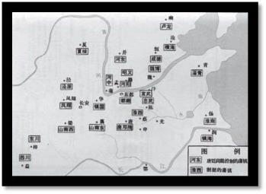
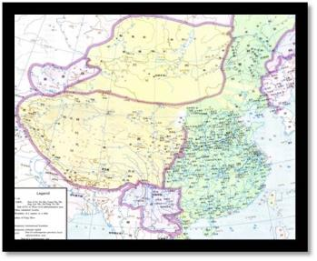
唐朝之衰
安史之乱
影响：
在平叛安史之乱的过程中，许多将领拥兵自重，形成藩镇割据的局面，中央集权削弱；
边防空虚，吐蕃趁机占领河西陇右地区；
唐朝由盛转衰。
大盗既灭，而武夫战卒以功起行阵，列为侯王者，皆除节度使。由是方镇相望于内地，大着连州十余，小者犹jian-三四。故兵骄则逐帅，帅强则叛上。或父死子握其兵而不肯代；或取舍由于士卒，往往自择将吏，号为“留后”，以邀命于朝。天子顾力不能制，则忍耻含垢，因而抚之，谓之“姑息之政”。
——《新唐书·兵志》
招还散亡，治城邑甲兵，自署文武将吏，私贡赋，天子不能制。
——《新唐书·李怀仙传》

Slide 27
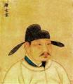
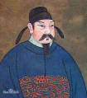
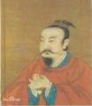
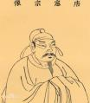
唐朝之衰
宦官专权
政治方面
专权基础：
玄宗晚年深居后宫，宠信宦官高力士，宦官逐渐参政。
宦官专兵
代宗即位，宦官李辅国独揽军政大权，因骄横被代宗所杀，又先后起用宦官程元振、鱼朝恩典掌禁军。鱼朝恩被代宗杀死后，宦官不再典兵。
德宗时，朱就、李怀光叛乱被平定后，宦官再度专制禁兵。
宦官参与机要
宪宗时，设枢密使两员，由宦官出任，宦官正式参与机要。干预朝政，监临诸镇，进退朝官，任命节帅，甚至分为派系，互相攻杀，废立皇帝。唐后期有二帝为宦官所杀，七帝为宦官拥立。
经济方面
广占良田，大兴园宅，勒索百姓，卖官鬻爵。

Slide 28
唐朝之衰
朋党之争
起因：
唐穆宗以后，官僚集团内部争夺权力的斗争，以朋党之争的形式表现出来。官僚士大夫因为出身、政见的差别以及个人恩怨的关系，围绕着一些具体的政策、措施，打压异己。
牛李党争是朋党斗争最为激烈的时期
 | 牛党（牛僧孺为首） | 李党（李宗闵为首）
出身 | 庶族官僚 | 士族官僚
关于选官 | 科举取士 | 士族担任
关于不服从朝廷的藩镇 | 姑息迁就 | 发兵征讨
个人恩怨 | 互相打压，得势后排挤打压对方
影响：
这场统治阶级内部的宗派斗争，加深了唐朝后期的统治危机。

Slide 29
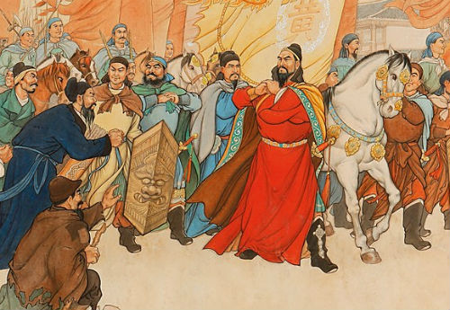
唐朝之亡
黄巢起义
时间：
875年，黄巢领导爆发农民起义。
起义背景：
政治昏暗；赋税苛繁；关东旱灾严重，朝廷崔征日急，人民无路可走。
影响：
沉重地打击了唐朝的统治；黄巢起义军将领朱温降唐，后废唐称帝，国号梁，史称后梁，唐朝灭亡。

Slide 30
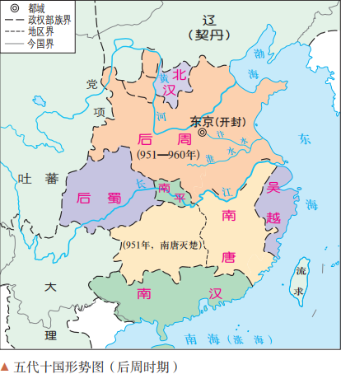
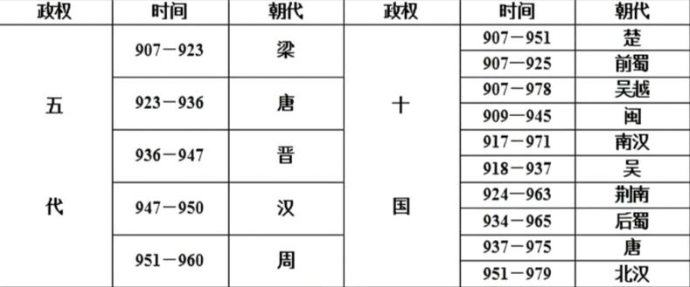
唐朝之亡
五代十国
五代十国时期是唐末以来藩镇割据的继续和发展时期，也是藩镇割据势力由盛而衰的转折时期，又是从分裂走向统一的过渡时期。

Slide 31
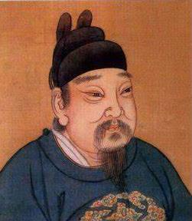
唐朝之亡
周世宗改革
背景：
统一趋势的加强。
内容：
政治上，严明法纪，惩治贪官，抑制藩镇，强化中央政权;
经济上，招抚流民，垦种荒田，核定田亩，均定租赋，减免苛敛，裁汰僧尼;
军事上，整顿军队，严肃军纪。
作用：
周世宗的改革，使社会经济得到了恢复，军队的战斗力大大提高，后周强大起来。
为北宋统一奠定基础;影响北宋的制度建设和经济文化的发展。

